Slide 1
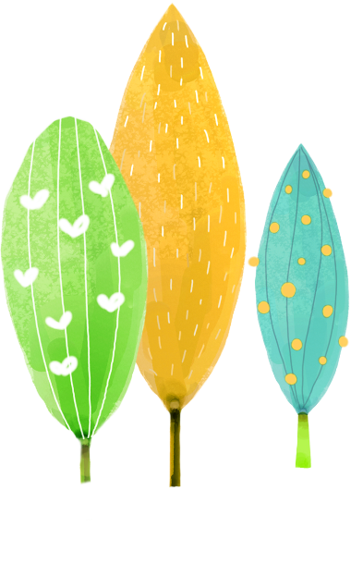
Bài 3
Bài 3
Bài 3
NGÀY MỚI BẮT ĐẦU
NGÀY MỚI BẮT ĐẦU
NGÀY MỚI BẮT ĐẦU
Giáo viên: Nguyễn Thị Thu Hường
Notes:
更多模板请关注：https://haosc.taobao.com

Slide 2
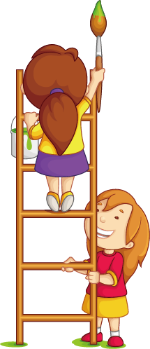
1
Khởi động

Slide 3
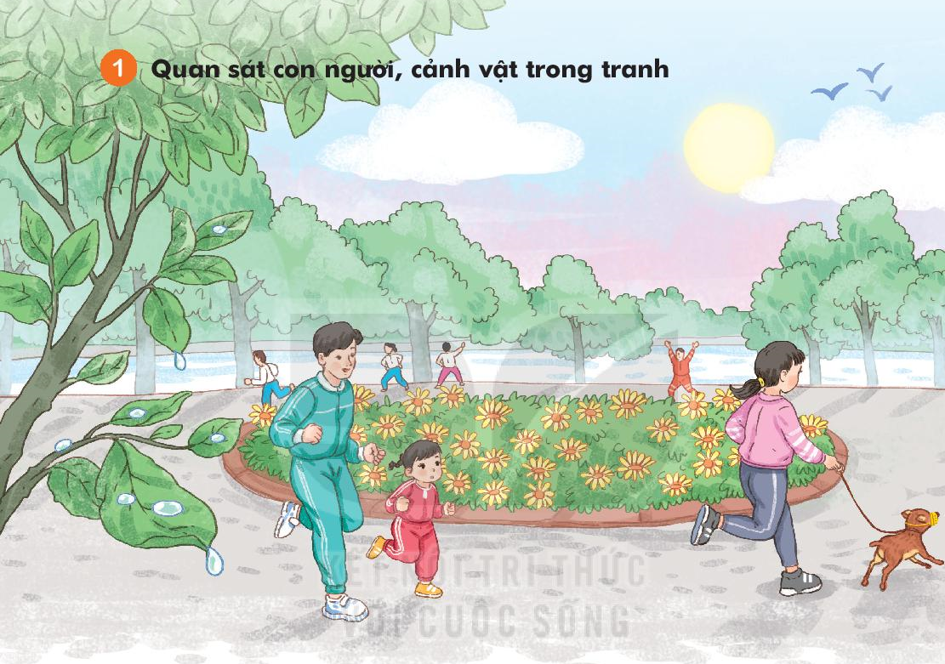
b. Cảnh vật và con người trong tranh như thế nào?
a. Em thấy những gì trong tranh?

Slide 4
2
Đọc

Slide 5
Ngày mới bắt đầu
Buổi sáng tinh mơ, mặt trời nhô lên đỏ rực. Những tia nắng toả khắp nơi, đánh thức mọi vật.
Nắng chiếu vào tổ chim. Chim bay ra khỏi tổ, cất tiếng hót. Nắng chiếu vào tổ ong. Ong bay ra khỏi tổ, đi kiếm mật. Nắng chiếu vào chuồng gà. Đàn gà lục tục ra khỏi chuồng, đi kiếm mồi. Nắng chiếu vào nhà, gọi bé đang nằm ngủ. Bé thức dậy chuẩn bị đi đến trường.
Một ngày mới bắt đầu.
(Thu Hương)

Slide 6
Ngày mới bắt đầu
Buổi sáng tinh mơ, mặt trời nhô lên đỏ rực. Những tia nắng toả khắp nơi, đánh thức mọi vật.
Nắng chiếu vào tổ chim. Chim bay ra khỏi tổ, cất tiếng hót. Nắng chiếu vào tổ ong. Ong bay ra khỏi tổ, đi kiếm mật. Nắng chiếu vào chuồng gà. Đàn gà lục tục ra khỏi chuồng, đi kiếm mồi. Nắng chiếu vào nhà, gọi bé đang nằm ngủ. Bé thức dậy chuẩn bị đi đến trường.
Một ngày mới bắt đầu.
(Thu Hương)
1
2
3
4
5
6
7
8
9
10
11

Slide 7
Tinh mơ: Lúc sáng sớm, trời còn mờ mờ.
Lục tục: tiếp theo nhau một cách tự nhiên, không
phải theo trật tự sắp xếp.

Slide 8
Ngày mới bắt đầu
Buổi sáng tinh mơ, mặt trời nhô lên đỏ rực. Những tia nắng toả khắp nơi, đánh thức mọi vật.
Nắng chiếu vào tổ chim. Chim bay ra khỏi tổ, cất tiếng hót. Nắng chiếu vào tổ ong. Ong bay ra khỏi tổ, đi kiếm mật. Nắng chiếu vào chuồng gà. Đàn gà lục tục ra khỏi chuồng, đi kiếm mồi. Nắng chiếu vào nhà, gọi bé đang nằm ngủ. Bé thức dậy chuẩn bị đi đến trường.
Một ngày mới bắt đầu.
(Thu Hương)
1
2

Slide 9
3
Trả lời
câu hỏi

Slide 10
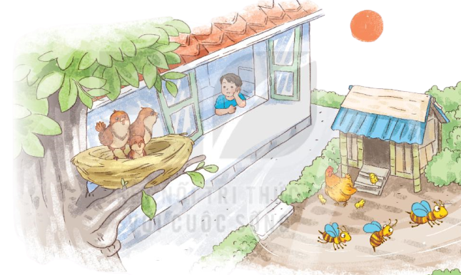
a. Buổi sáng, cái gì đánh thức mọi vật?
b. Sau khi thức giấc, các con vật làm gì?

Slide 11
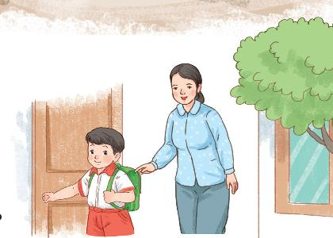
c. Bé làm gì sau khi thức dậy?

Slide 12
4
Viết vào vở

Slide 14
5
Chọn từ ngữ

Slide 15
Chọn từ ngữ để hoàn thiện câu và viết câu vào vở
mặt trời lục tục
hót
tia nắng
gáy
(…)
a. Những buổi sáng mở đầu một ngày mới.
(…)
b. Mấy chú chim chích choè đang vang trên cành cây.

Slide 16
6
Quan sát tranh

Slide 17
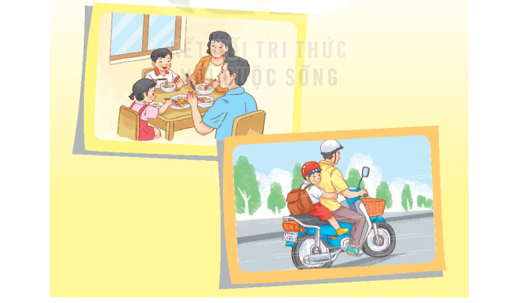
Quan sát tranh và dùng từ ngữ trong khung để nói theo tranh
Buổi sáng bố mẹ em

Slide 18
7
Nghe viết

Slide 21
8
Tìm từ ngữ

Slide 22
Tìm trong hoặc ngoài bài đọc Ngày mới bắt đầu từ ngữ có tiếng chưa vần iêu, iu, uông, uôn

Slide 23
9
Hát và vận động

Slide 25
10
Củng cố

